Slide 1
Espaço da webcam
Em todos os slides, evite escrever ou usar imagens que possam ocupar a área mostrada ao lado, pois ela representa o espaço reservado para a webcam.
WEBCAM

Slide 2
Estrutura das Trilhas
COMPETÊNCIA
Fundamentos da Blockchain
Infraestrutura da Blockchain
Desenvolvimento com Solidity
Blockchain no Metaverso
Introdução à Blockchain
Redes Blockchain
Introdução à linguagem Solidity
Fundamentos de Blockchain no Metaverso
Criptomoedas
Redes privadas e redes permissionadas
Desenvolvendo Smart Contracts
Tecnologias do Metaverso
O mercado da Blockchain
A criptoeconomia do Metaverso
Nesse contexto, "Módulos" são "Subcompetências".

Slide 3
Estrutura dos Módulos
Apresentação
Tema 1
Tema 2
Tema 3
Desafio de Projeto
Etapa 1
(Videoaula)
Etapa 1
(Videoaula)
Etapa 1
(Videoaula)
<<alternativo>> Questionário Final
Etapa 2
(Videoaula)
Etapa 2
(Videoaula)
Etapa 2
(Videoaula)
Cada módulo pode ter múltiplos questionários por tema OU um questionário final.
Etapa N
(Videoaula)
Etapa N
(Videoaula)
Etapa N
(Videoaula)
<<alternativo>> Questionário
<<alternativo>> Questionário
<<alternativo>> Questionário
Cada Etapa deve ter, idealmente, em torno de 15 minutos (isso pode variar, principalmente em videoaulas práticas). Analogamente, recomendamos que cada Tema tenha entre 2 e 4 horas.

Slide 4
O mercado de blockchain e criptomoedas
Cassiano Peres
DIO Tech Education Analyst

Slide 5


Sobre Mim
Analista e desenvolvedor de sistemas
Empreendedor
Apaixonado pela liberdade
Fã de criptomoedas e da economia descentralizada
cassiano-dio
peres-cassiano

Slide 6
Objetivo Geral
Neste curso vamos abordar o desenvolvimento de Smart Contracts.

Slide 7
Pré-requisitos
Conhecimento básico em JavaScript, C++ ou Python;
Noções de redes de computadores;
Conhecimento fundamental de criptografia e algoritmos.

Slide 8
Percurso
Etapa 1
Padrões de contratos inteligentes
Etapa 2
O Padrão ERC-20
Etapa 3
Tokens ERC-20

Slide 9
Percurso
Etapa 4
Criando o seu primeiro Token ERC-20
Etapa 5
O padrão ERC721
Etapa 6
Tokens ERC-721

Slide 10
Percurso
Etapa 7
O protocolo IPFS

Slide 11

Etapa 1
Padrões de contratos inteligentes

Slide 12
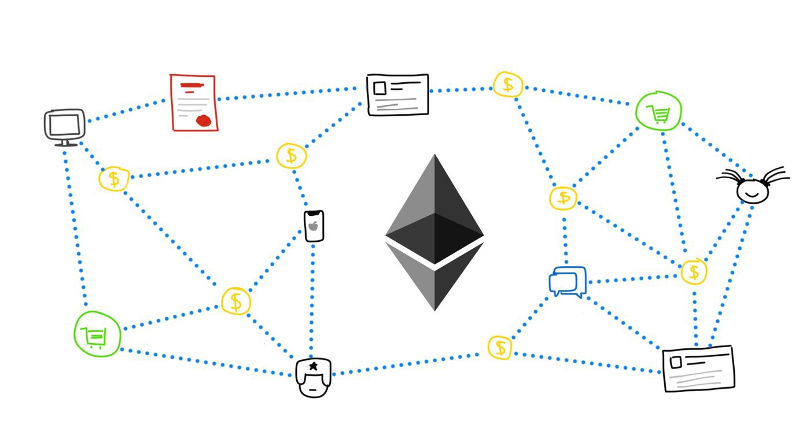
Introdução
Nesta etapa vamos explorar os padrões aceitos pelo mercado para o desenvolvimento de contratos inteligentes.

Slide 13
Smart contracts
Smart contracts (contratos inteligentes) são acordos essencialmente automatizados entre o criador do contrato e o destinatário, sendo registrados na blockchain, tornando-os imutáveis e irreversíveis.

Slide 14
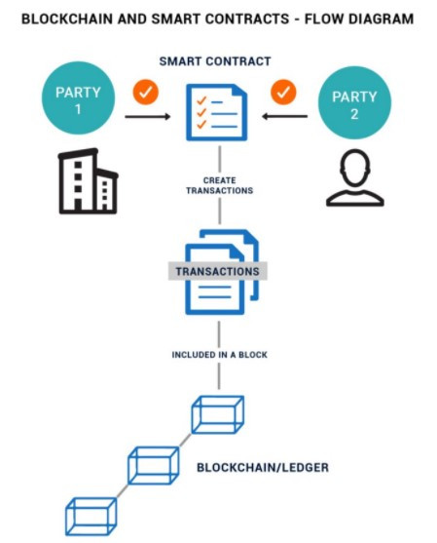
Smart contracts

Slide 15
Smart Contracts
Pode ser utilizada para desenvolver contratos como votações, crowdfunding, rastreabilidade de ativos, NFT's, entre outros

Slide 16
Smart contracts
Para ser considerado um smart contract, algumas regras devem ser seguidas:

Slide 17
Padrões
Os padrões de tokens são definitos pela ERC – Ethereum Request for Comment que definie a convenção para os smart contracts, com regras para interação com os contratos.

Slide 18
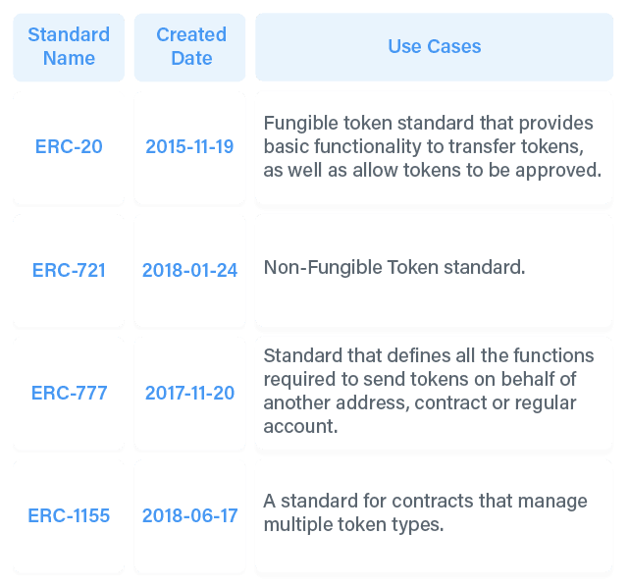
Padrões

Slide 19
Padrões
Padronização da programação;
Simplificação do desenvolvimento;
Suporte para múltiplas linguagens;

Slide 20
Padrões
Tokens menos complexos;
Segurança;
Menores riscos de incompatibilidade.

Slide 21
Conclusão
Vimos nesta etapa uma introdução sobre os padrões de contratos para o Solidity.

Slide 22
Etapa 2
O padrão ERC-20

Slide 23
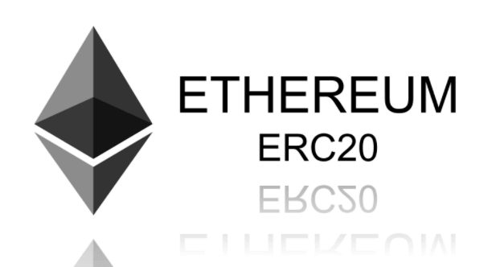
Introdução
Nesta etapa vamos abordar o padrão ERC-20 para tokens baseados em Ethereum.

Slide 24
Introdução
ERC (Ethereum Request for Comments) é um protocolo oficial para fazer sugestões para melhorar a rede Ethereum
20 é o número de identificação único da proposta

Slide 25
O padrão ERC-20
O padrão ERC-20 define um conjunto de regras que devem ser atendidas para que um token seja aceito e capaz de interagir com outros tokens na rede.

Slide 26
O padrão ERC-20
Um token ERC-20 deve ser obrigatoriamente:
Fungível;
Transferível;
Base monetária fixada.

Slide 27
O padrão ERC-20
O padrão ERC-20 possui Getters, Funções e Eventos que definem o comportamento do token.

Slide 28
Getters
function totalSupply() external view returns (uint256)
//Retorna a quantidade de tokens existentes.
function balanceOf(address account) external view returns (uint256);
//Retorna a quantidade de tokens pertencentes a um endereço

Slide 29
Getters
function allowance(address owner, address spender) external view returns (uint256);
// O padrão ERC-20 permite que um endereço autorize outro endereço a recuperar tokens dele.

Slide 30
Funções
function transfer(address recipient, uint256 amount) external returns (bool);
// Transferência de tokens entre endereços
function approve(address spender, uint256 amount) external returns (bool);
//Emite o evento de aprovação de uma transferência, retornando se foi ou não aprovada.

Slide 31
Funções
function transferFrom(address sender, address recipient, uint256 amount) external returns (bool);
//Move uma quantidade de tokens entre endereços e deduz do saldo do emissor. Retorna um evento Transfer

Slide 32
Eventos
event Transfer(address indexed from, address indexed to, uint256 value);
//Evento emitido quando a quantidade de tokens é enviada de um endereço para outro
event Approval(address indexed owner, address indexed spender, uint256 value);
//Evento emitido quando uma quantidade de tokens é aprovada pelo dono do contrato para ser enviado por um spender.

Slide 33
Campos do token ERC-20
Um token ERC-20 possui alguns campos opcionais:
Token Symbol: símbolo do token (ETH);
Decimals: casas decimais para fracionamento do token;
Token Name: nome do token.

Slide 34
Documentação
A documentação sobre padrões na rede ethereum pode ser encontrada no site https://ethereum.org

Slide 35
Etapa 3
Tokens ERC-20

Slide 36

Introdução
Os tokens ERC-20 são contratos inteligentes (smart contracts) executados na blockchain da rede Ethereum.

Slide 37
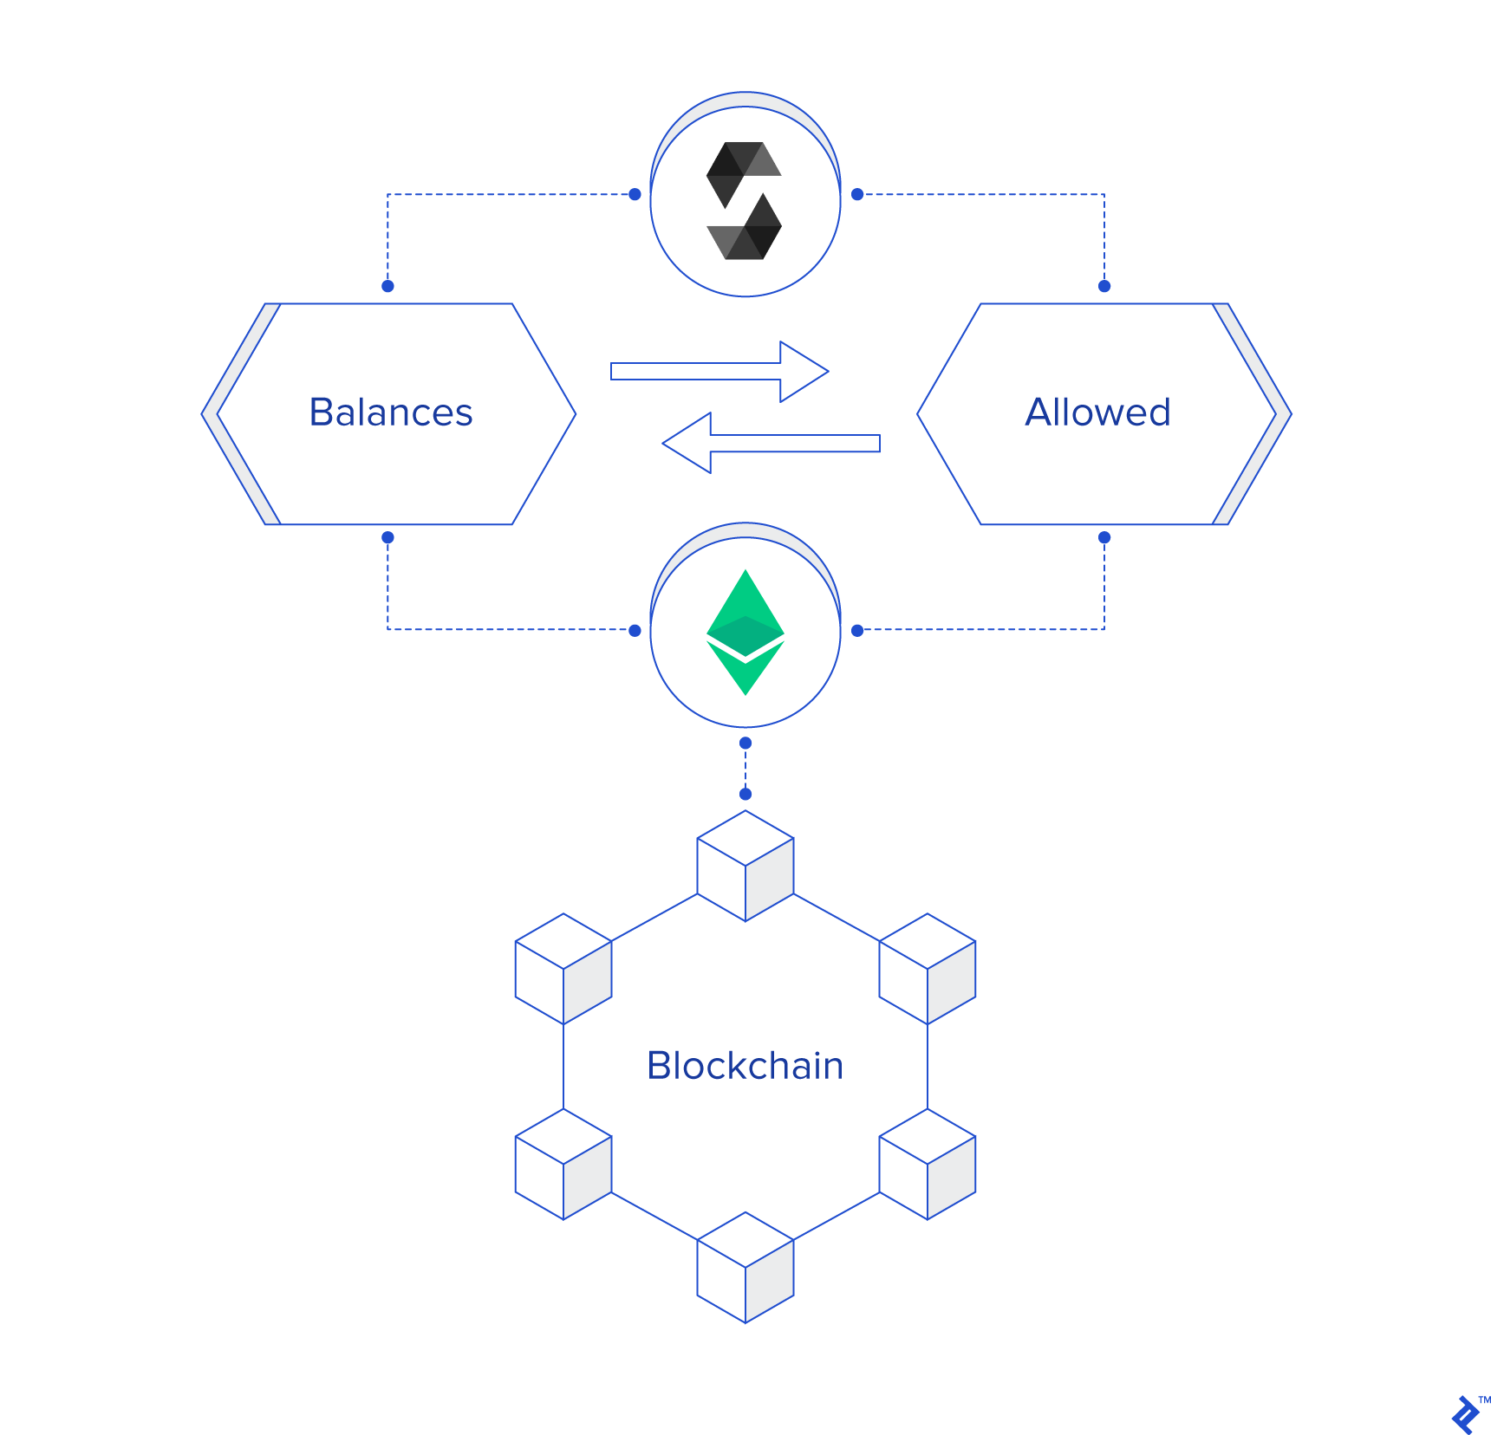
Introdução
Esses contratos seguem um conjunto de regras a ele especificadas, com o intuito de executar uma determinada tarefa.

Slide 38
Tokens ERC-20
Diferentemente do Ether (ETH), criptomoeda nativa da Ethereum, esses tokens existem apenas dentro de um contrato inteligente, que define as regras para seu funcionamento

Slide 39
Token ERC-20
Para enviar e receber tokens ERC-20 na rede Ethereum, mesmo que um usuário não esteja enviando Ether, ele precisa possuir uma quantia de ETH para realizar a transação.

Slide 40
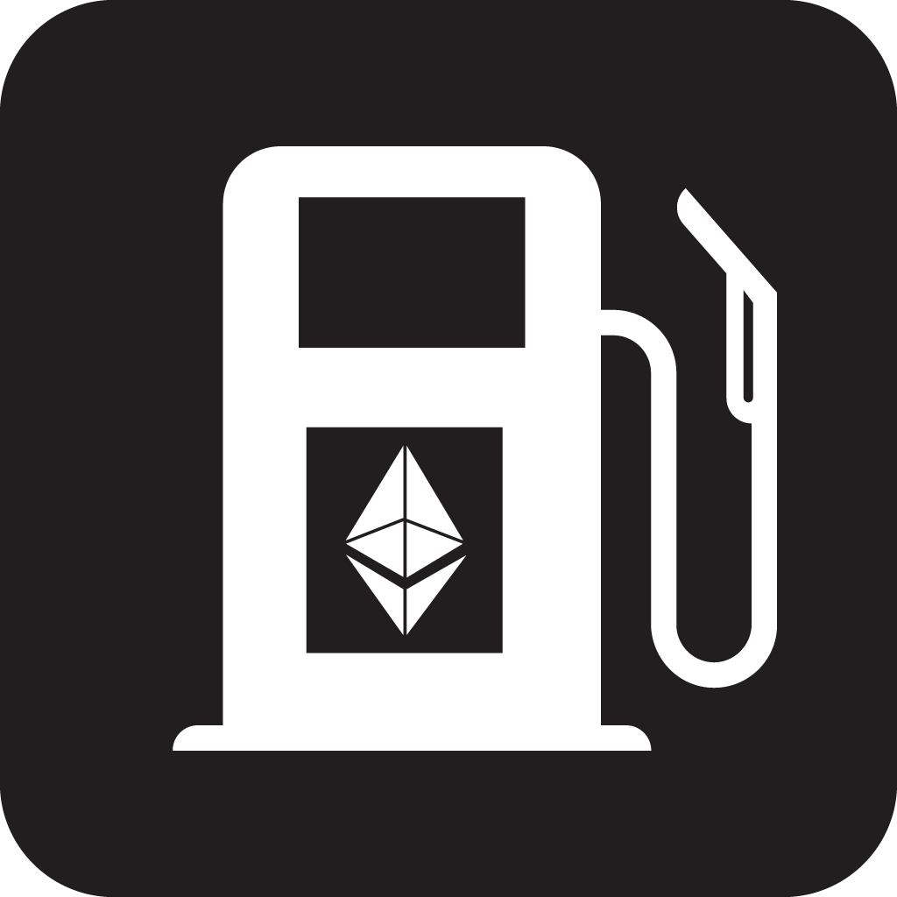
Token ERC-20
Isso porque é preciso pagar uma taxa de transação necessária para incluir sua transferência em um bloco da rede.
Essa taxa na Ethereum é chamada de "gas".

Slide 41
Tokens ERC-20
Embora a criptomoeda Ether possa ser minerada, os tokens do baseados em Ethereum não podem.

Slide 42
Tokens ERC-20
Ao criar um contrato, é determinado o fornecimento total de unidades do token (total supply) e o período de distribuição.
Quando um novo token é criado, ele é cunhado, do inglês minted.

Slide 43





Tokens ERC-20 no mercado
Theter (USDT)
Chainlink (LINK)
ApeCoin (APE)
Chiliz (CHZ)
Axie Infinity Shards (AXS)

Slide 44
Conclusão
Nesta etapa conhecemos um pouco mais a respeito dos tokens ERC-20, além de exemplos de aplicação no mercado.

Slide 45
Etapa 4
Criando um token ERC-20

Slide 46
Introdução
Nesta etapa vamos desenvolver nosso projeto de um token no padrão ERC-20.

Slide 47
O projeto
Vamos implementar as funções e definir os campos de informações que caracterizam um token ERC-20.

Slide 48
O projeto
Recursos utilizados:
Remix IDE
Ganache
Solidity

Slide 49
Código
O código deste projeto estará disponível no GitHub.

Slide 50
Etapa 5
O padrão ERC-721

Slide 51

Introdução
Nesta etapa vamos abordar o padrão de token ERC-721, utilizado para o desenvolvimento de NFT’s, Non-fungible tokens.

Slide 52
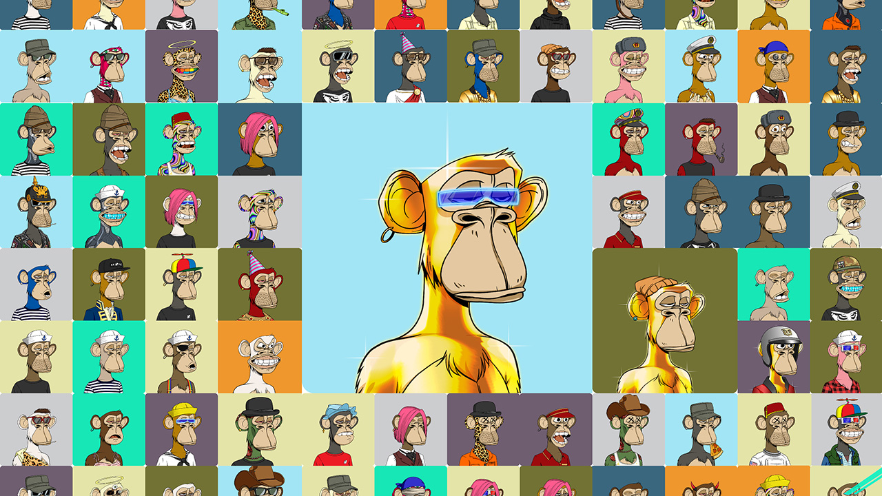
NFT
É um padrão utilizado para representar a posse de NFT’s, representando a unicidade de um token.

Slide 53
NFT
Um token não fungível é a representação de um ativo físico único, insubstituível, como um quadro de Da Vinci, Picasso ou um violino Stradivarius.

Slide 54
NFT
Um token fungível pode ser substituído em termo de valores, como por exemplo o Bitcoin, onde podemos substituir 1 btc por dez depósitos de 0.1 btc, ou dinheiro convencional onde cinco notas de R$ 10 valem o mesmo que uma nota de R$ 50.

Slide 55
NFT
Um token fungível pode ser substituído em termo de valores, como por exemplo o Bitcoin, onde podemos substituir 1 btc por dez depósitos de 0.1 btc, ou dinheiro convencional onde cinco notas de R$ 10 valem o mesmo que uma nota de R$ 50.

Slide 56
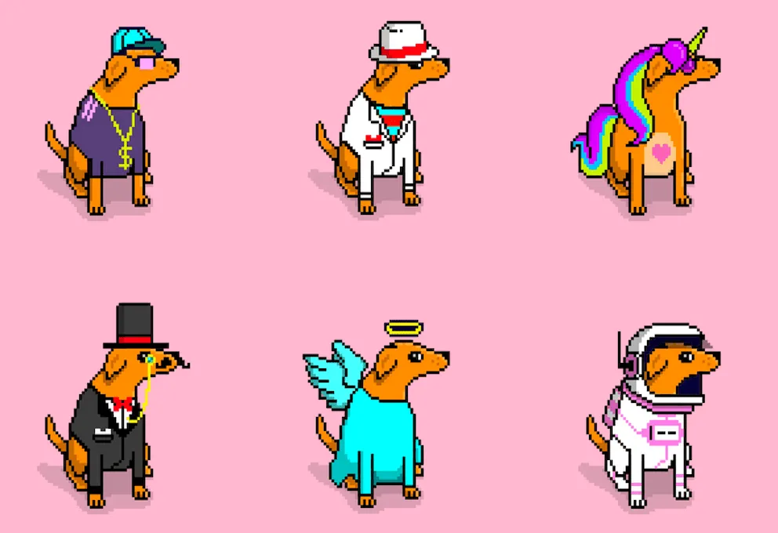
ERC-721
Um token baseado no ERC-721 tem o seu valor baseado na sua raridade, sendo muito utilizado para representar itens colecionáveis.

Slide 57
ERC-721
Da mesma forma que um token ERC-20, os tokens ERC-721 deve seguir um padrão de métodos e atributos que o definem.

Slide 58
ERC-20 x ERC-721
Tokens ERC-721 são tokens NFT (token não fungível, ou seja, único e insubstituível);
Tokens ERC-20 são divisíveis enquando os ERC-721 não o são.

Slide 59

OpenZeppelin
O OpenZeppelin é um framework que disponibiliza um conjunto de bibliotecas com padrões de contratos para o desenvolvimento seguro de smart contracts.

Slide 60
OpenZeppelin
A documentação do OpenZeppelin pode ser acessado pelo link https://www.openzeppelin.com/

Slide 61
Conclusão
Nesta etapa conhecemos os conceitos de NFT, características e funcionalidades.

Slide 62
Etapa 6
Tokens ERC-721

Slide 63
Introdução
Nesta etapa vamos falar de exemplos de tokens ERC-721 e as regras que devem seguir.

Slide 64
Características
Cada token ERC-721 possui um campo de nome para identificar o token para aplicações ou contratos externos;
Cada token possui funções específicas para definer qual o dono e como transferir a propriedade do token;
O padrão ERC-721 possui uma função de tokenOwnerByIndex para rastrear um token por um ID único.

Slide 65
Características
Um token ERC-721 compartilha alguns métodos com o padrão ERC-20, como definição de nome, base monetária, e saldos.
Além destas, possui funções relacionadas à transferência e propriedade dos tokens.

Slide 66
Características
Um token ERC-721 compartilha alguns métodos com o padrão ERC-20, como definição de nome, base monetária, e saldos.
Além destas, possui funções relacionadas à transferência e propriedade dos tokens.

Slide 67
Benefícios
Fácil movimentação entre contas e troca de NFT's por outras criptomoedas;
Definição do suprimento total de um grupo de NFT's disponíveis;
Rastreabilidade da propriedade do token.

Slide 68





Exemplos
Axie
Avastar
VNFT
Swap
Sorare

Slide 69

OpenSea
O OpenSea é o maior marketplace de NFT’s do mundo atualmente.
Link para o OpenSea: https://opensea.io/

Slide 70
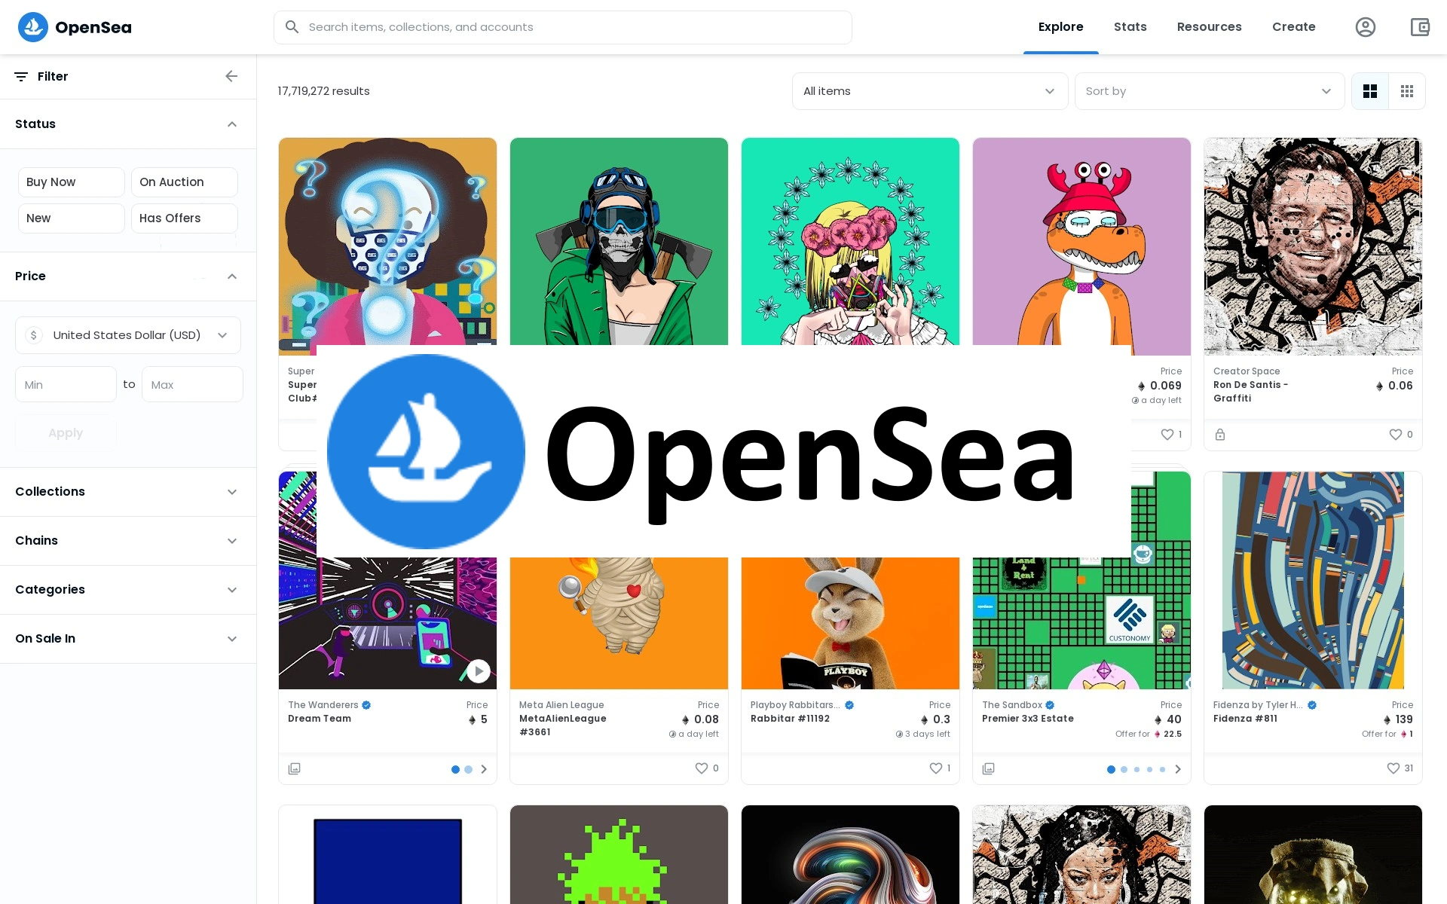
OpenSea

Slide 71
Etapa 7
O protocolo IPFS

Slide 72
Introdução
Nesta aula vamos falar sobre o protocol IPFS, responsável pelo armazenamento de arquivos.

Slide 73

Introdução
IPFS significa Interplanetary File System, um protocolo baseado em blockchain para transferência e armazenamento de arquivos.

Slide 74
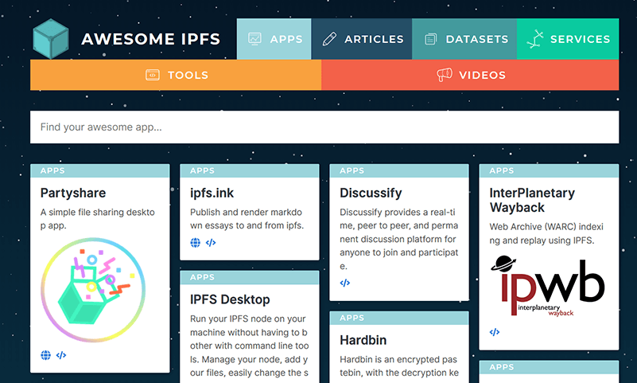
IPFS

Slide 75
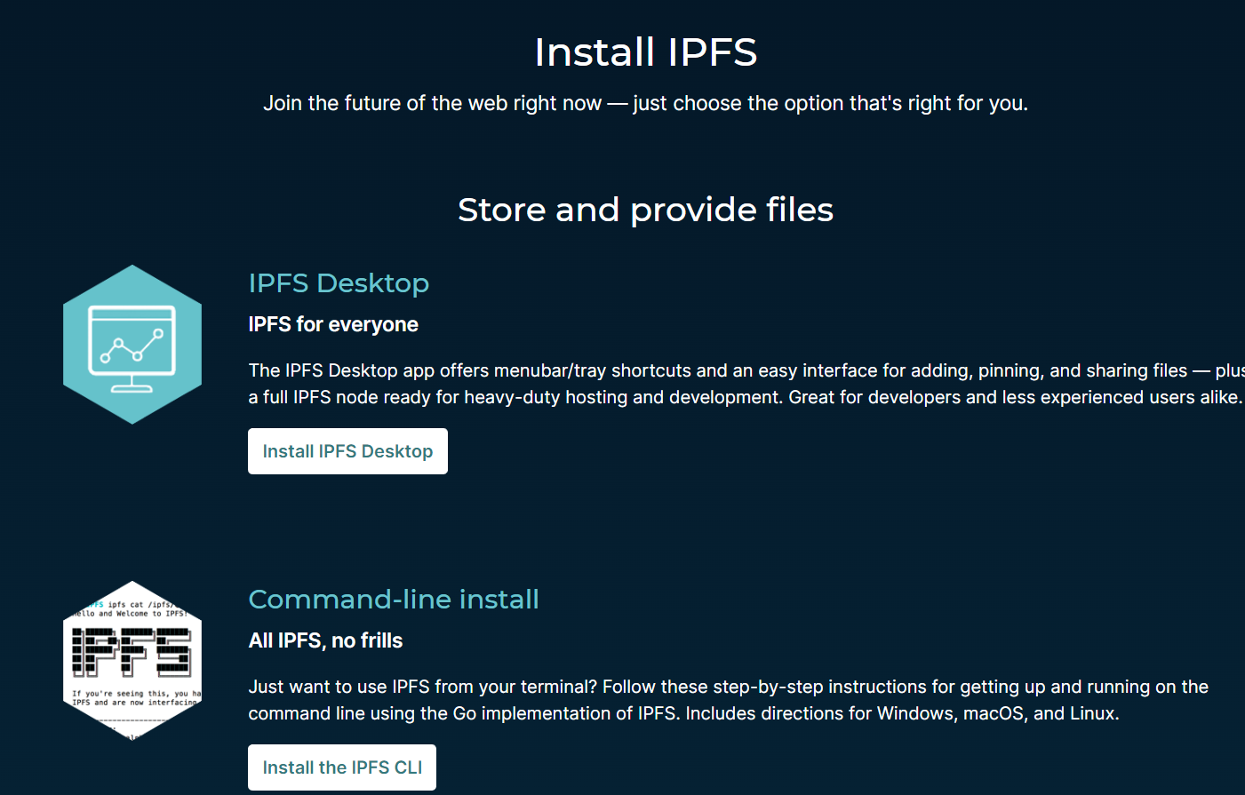
IPFS

Slide 76
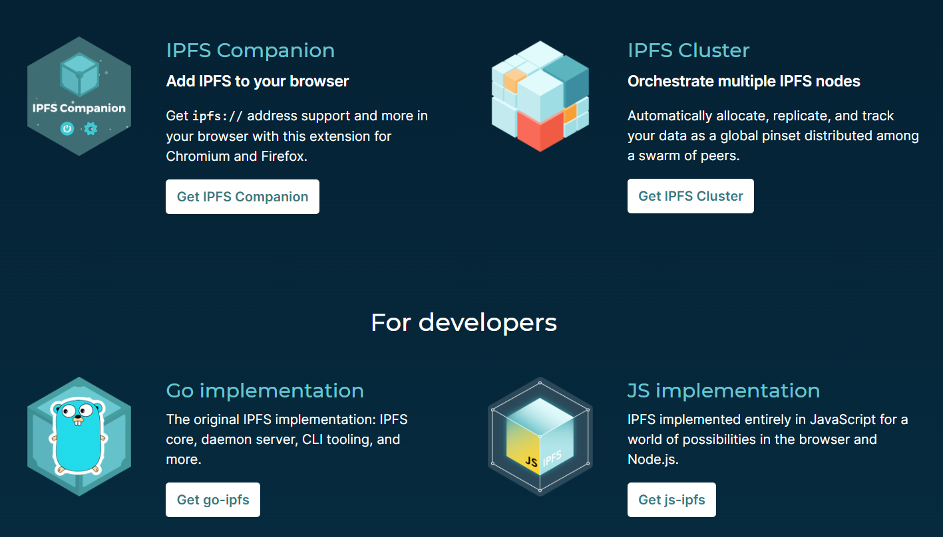
IPFS

Slide 77

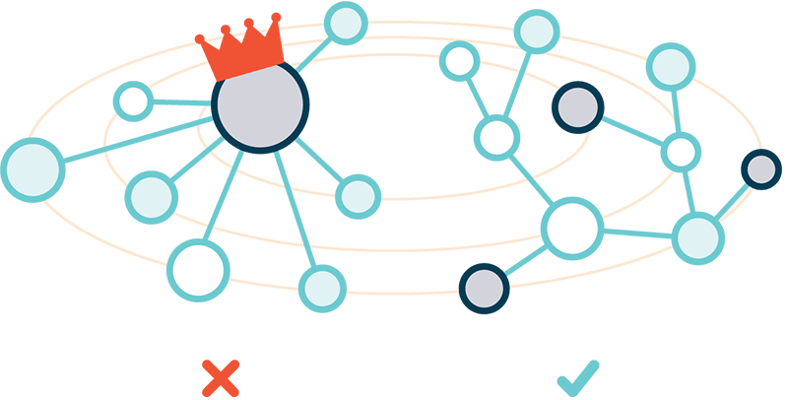
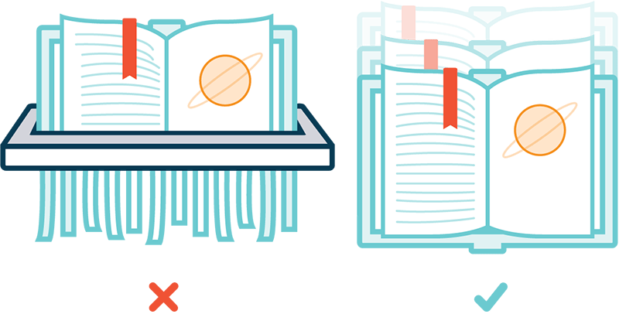
IPFS
Tem como objetivo tornar a transferência de arquivos na internet mais eficiente e barata, descentralizada e redundadnte e preservação dos arquivos.

Slide 78
Características
Entrega de conteúdo mais rápida e eficiente,para baixar pedaços de arquivos de nós geograficamente próximos, minimizando a latência.

Slide 79
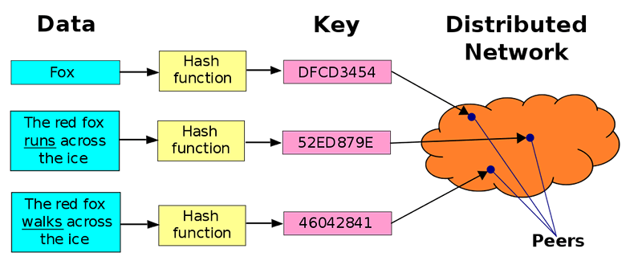
Características
Quando um arquivo é adicionado à rede é dividido em blocos com um ID único.

Slide 80
Prática
Vamos configurar o IPFS e enviar arquivos para a rede.
Link para o IPFS: https://ipfs.io/

Slide 81
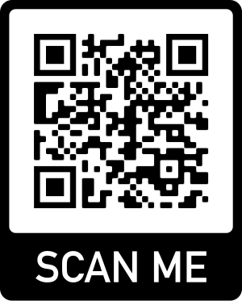
Dúvidas?
> Fórum/Artigos
> Comunidade Online (Discord)

